Slide 1
CONGRESO INTERNACIONAL DE LENGUAS EN RIESGO.
TEMA: EDUCAR DESDE LA RADIO, EL CASO DE SANTA FE DE LA LAGUNA.
PRESENTA: MANUEL BAUTISTA MEDINA.

Slide 2
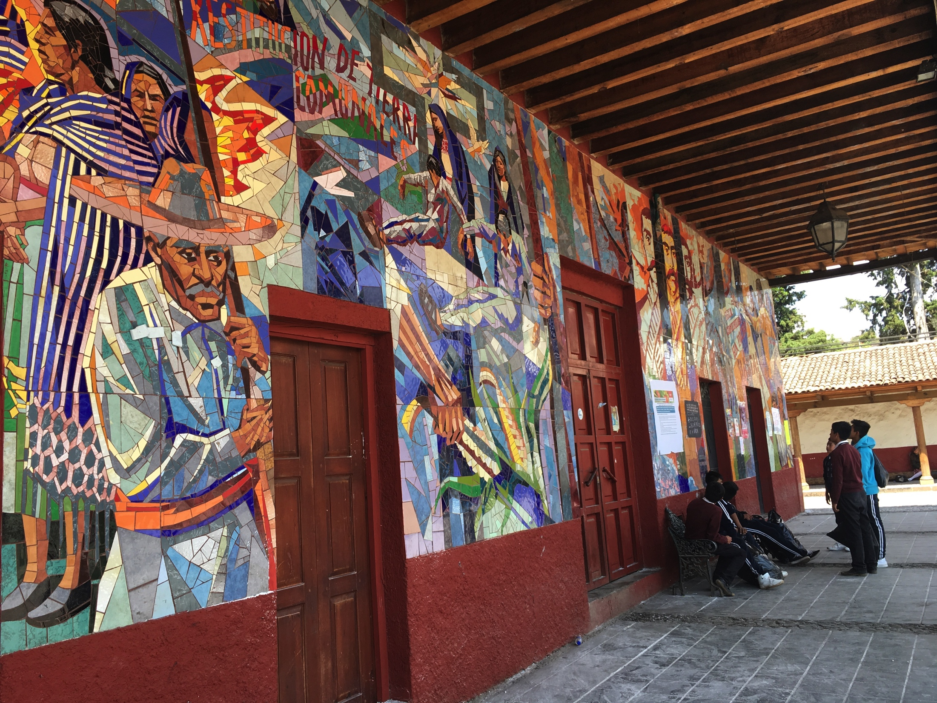
SANTA FE DE LA LAGUNA

Slide 3
SANTA FE DE LA LAGUNA

Slide 4
SANTA FE DE LA LAGUNA
Alfareros y comerciantes.
Profesionistas.
Albañiles.
Migrantes.
Comuneros

Slide 5
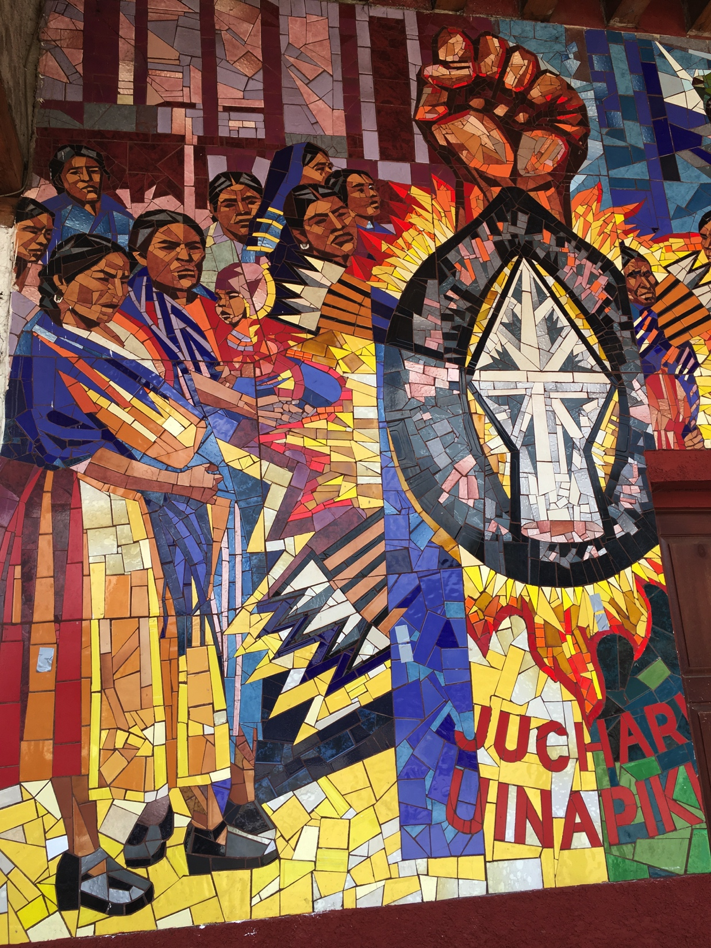
Estructura Comunal
Asamblea General (comuneros)
Comisariado de Bienes Comunales
Jefes de Tenencia
Jueces Tradicionales
Encargados de los 8 Barrios

Slide 6
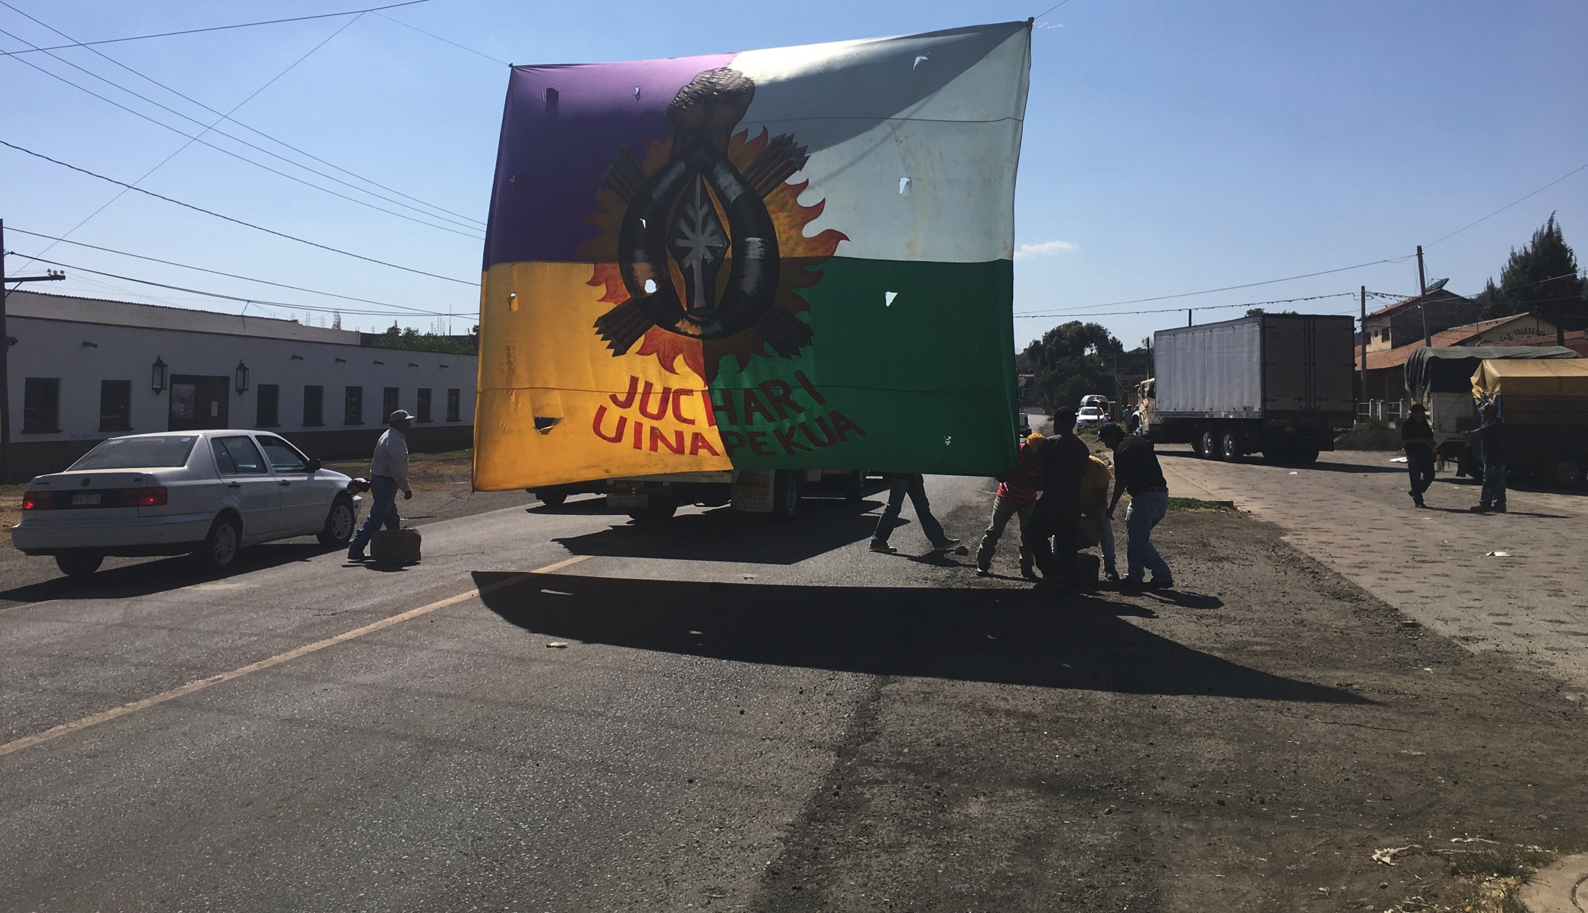
Procesos de la Radio Juchari Uinapekua
En el 79
XEPUR 1982
Radios comunitarias
Toma de Carrtera 2014

Slide 7
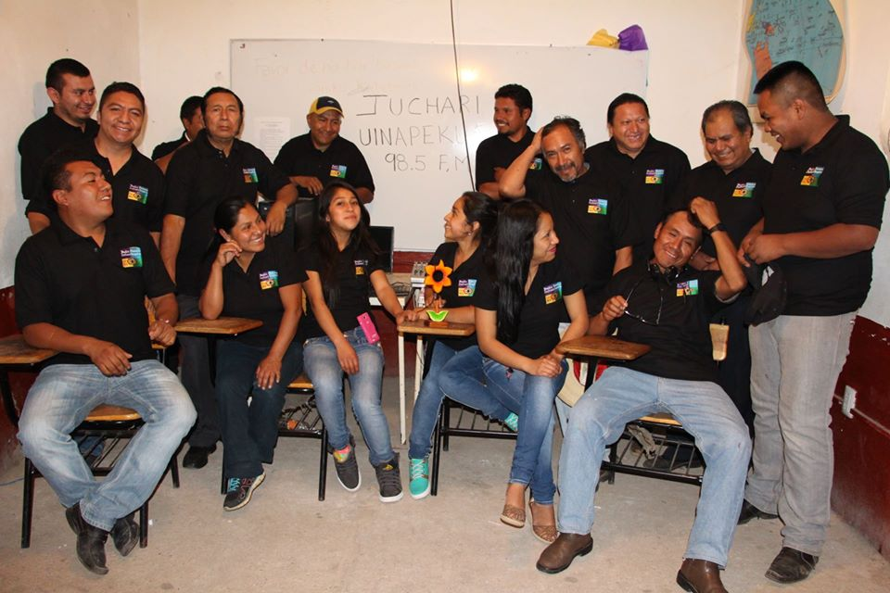
Radio Juchari Uinapekua
21 de febrero de 2015
Formado por comuneros
Programación en p’urepecha

Slide 8
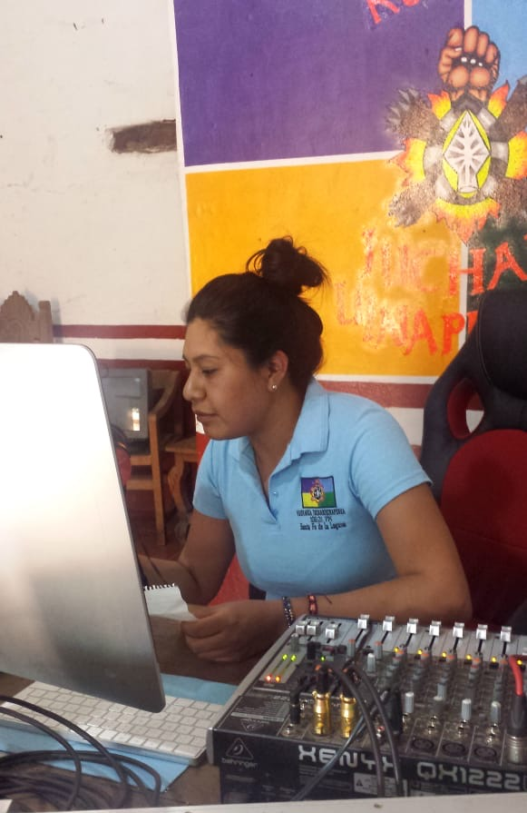
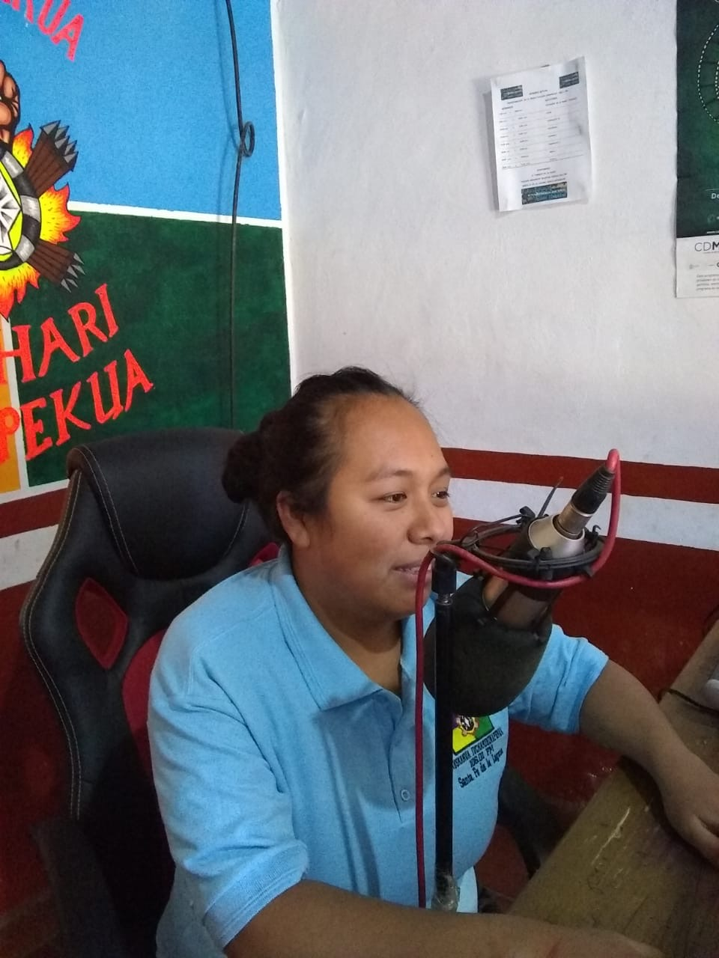
La Mujer en la Radio Juchari Uinapekua

Slide 9
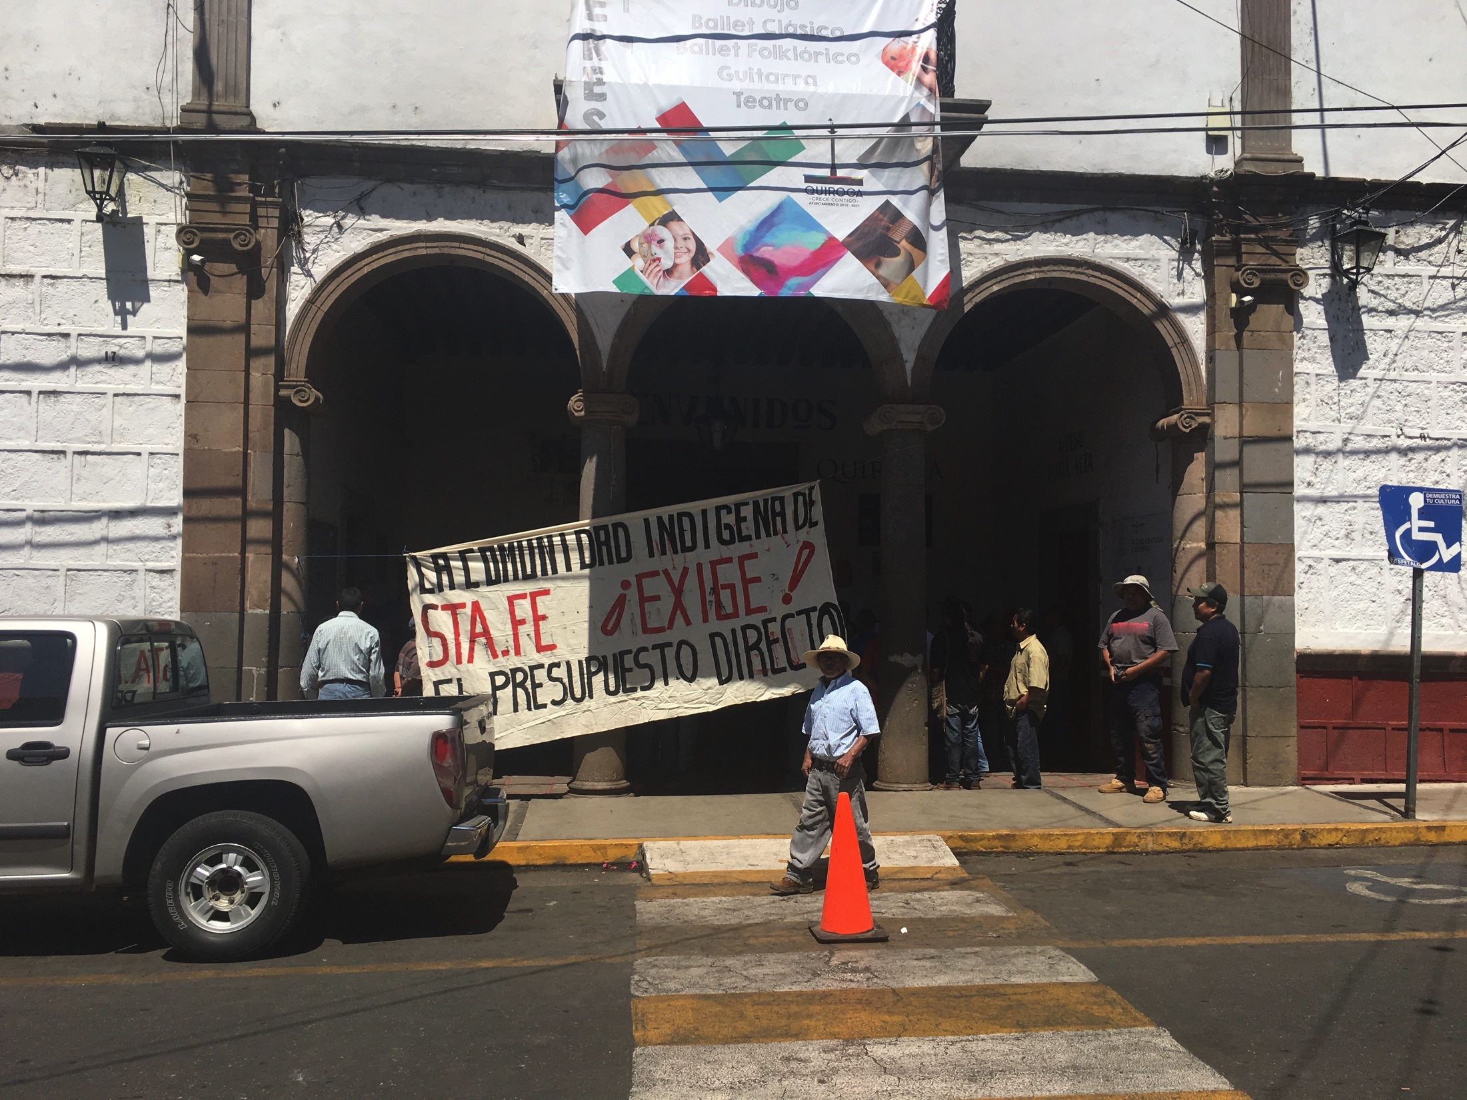
Función de la Radio en la Comunidad de Santa Fe de la Laguna
Informar sucesos en la comunidad.
Emergencias.
Preservar la lengua.
(monolingue)

Slide 10
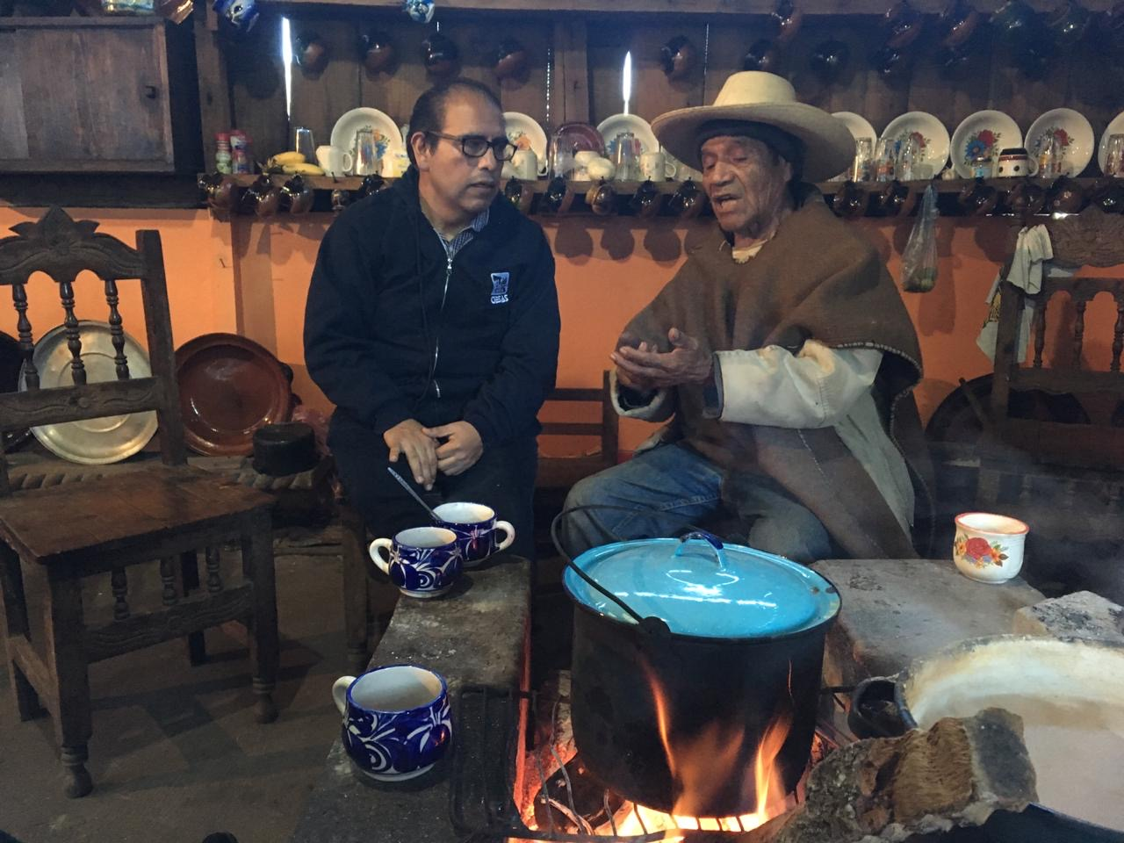
Función de la Radio en la Comunidad de Santa Fe de la Laguna
Mas unidad en la comunidad
Entrevistas con Comuneros
Manejo de diferentes temas
Interacción con la comunidad

Slide 11
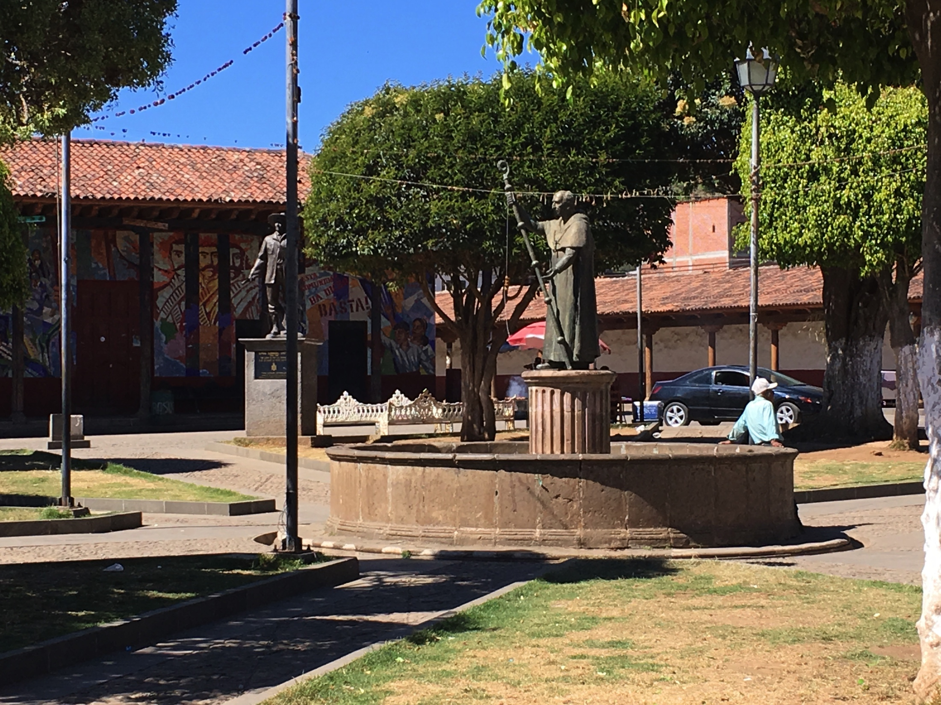
Agregados
Interacción con las TIC's.
Falta avanzar mas en el pensamiento p’urhepecha.

Slide 12
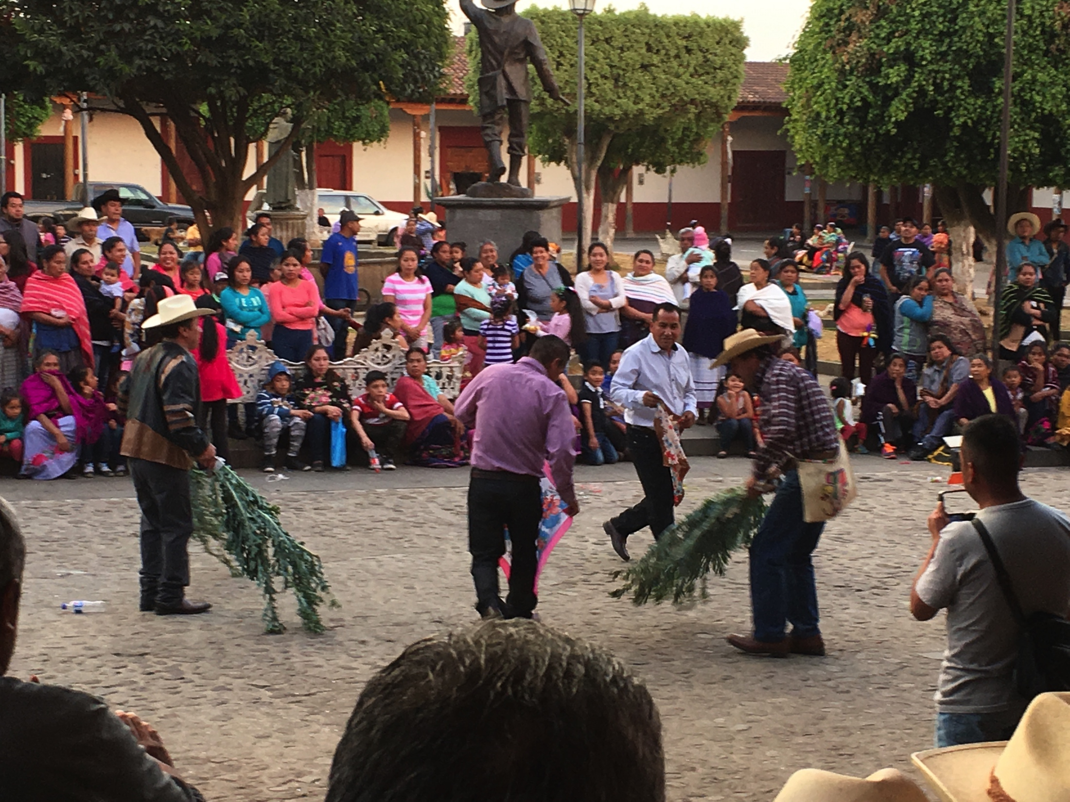
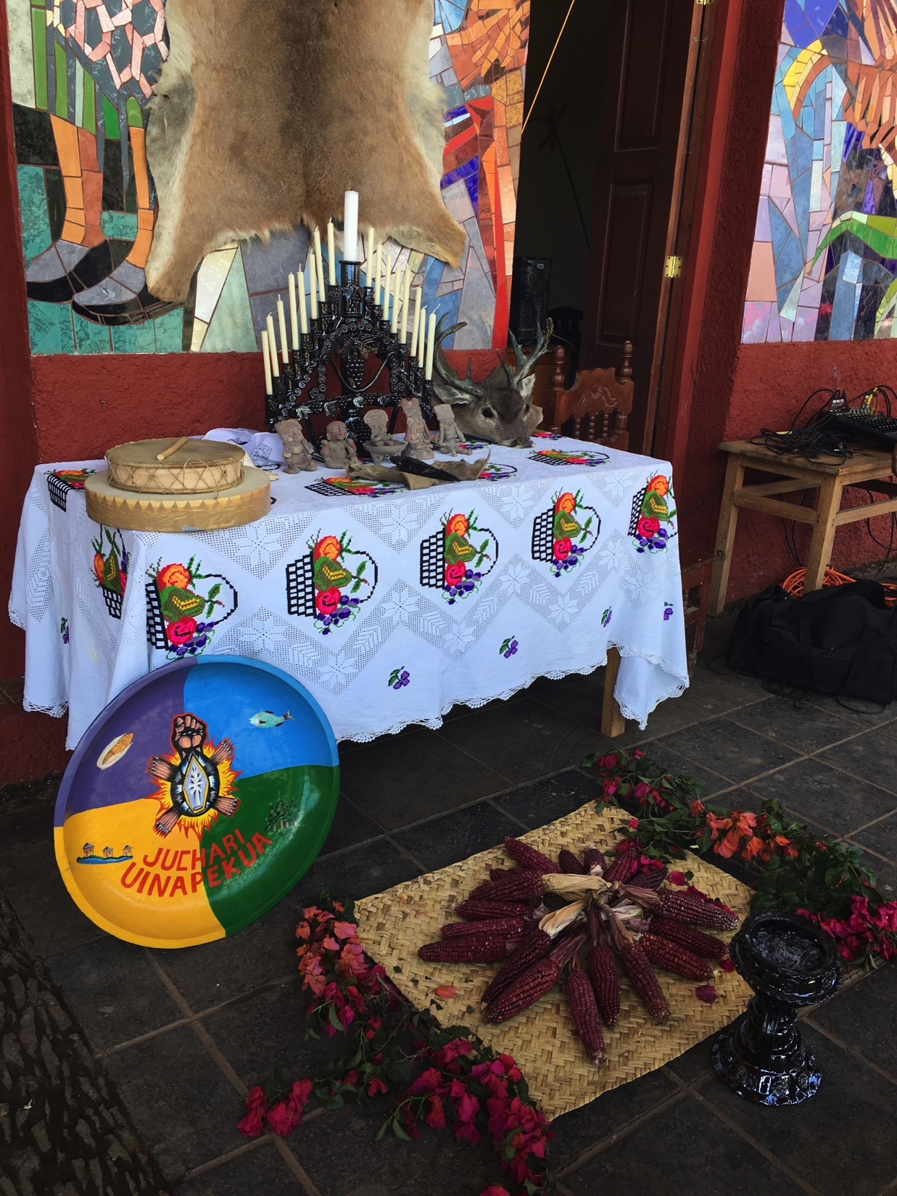
Gracias por su atención.

